Slide 1
Training BVR - Girafe
25.05.2021

Slide 2
BRIEFING
Vol d'entrainement BVR et BFM orienté sur des vagues de bogey caché dans le relief pour la VF84 Jolly Rogers.
Simulation d’opération deep-strike derrière une ligne de front. Un groupe de FA/18C de la VFA-131 doit perforer la ligne de front et frapper une position ennemie dans la ville de Cherkessk.
Départs en vol pour 3 groupes :
Sweep : Votre groupe devra se positionner aux alentour de Sochi et de monitorer l’activité aérienne du terrain de Maykop. Neutralisez toute menace sur l’ouest du dispositif.
Escort : Votre groupe devra ouvrir un corridor d’une trentaine de nautiques de large dans un axe sud -> nord pour permettre le passage du groupe de strike de la VFA-131 progressez depuis votre départ jusqu’à Cheressk et éliminez toute menace pour les wildcats
CAP : Votre groupe stationnera au sud de Gudauta à distance d’engagement et pourra être appelé par l’une ou l’autre patrouille en renfort selon les besoin. Vous devrez compléter la SA de vos équipiers des groupes Escort et Sweep et leur communiquer les renseignements adéquats.

Slide 3
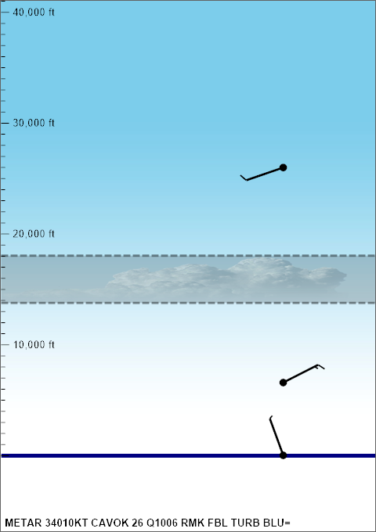
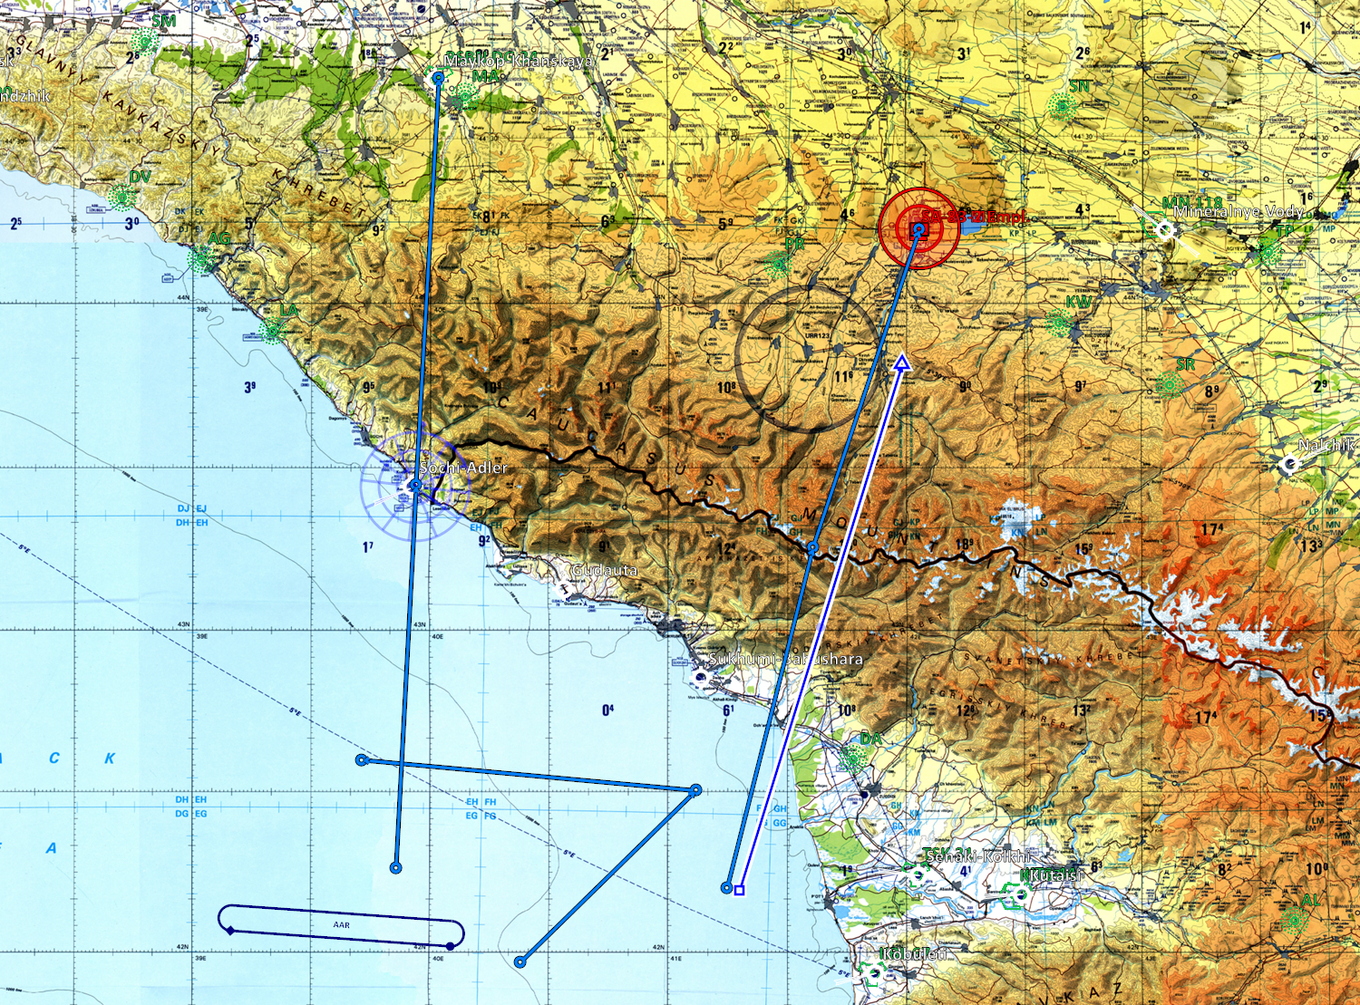
BRIEFING
ROE : weapons FREE sur tout aéronef dans les zones de combat.
METAR : 34010KT BKN13/18 Q1006 RMK FBL TURB BLU=

Slide 4
RESOURCES
Texaco : S3-Viking
TACAN: 1X
Freq:Olive1
Overlord: E2
Freq: Silver2
USS Roosevelt:
ICLS: 11
TACAN: 71X
Freq: Black1

Slide 5
FLIGHTS
Springfield : F/A18C
Piloté par l’IA
Sweep : F14B
WP1 : Sochi
WP2 : Maykop
Escort : F14B
WP1 : Frontiere
WP2 : CHERESSK
CAP : F14B
WP1 : CAP Sukumi
WP2 : CAP Sochi

